Slide 1
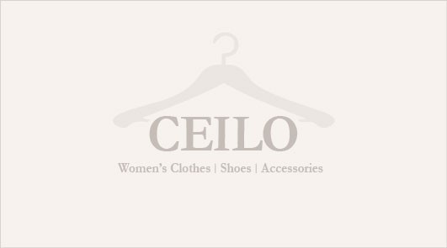
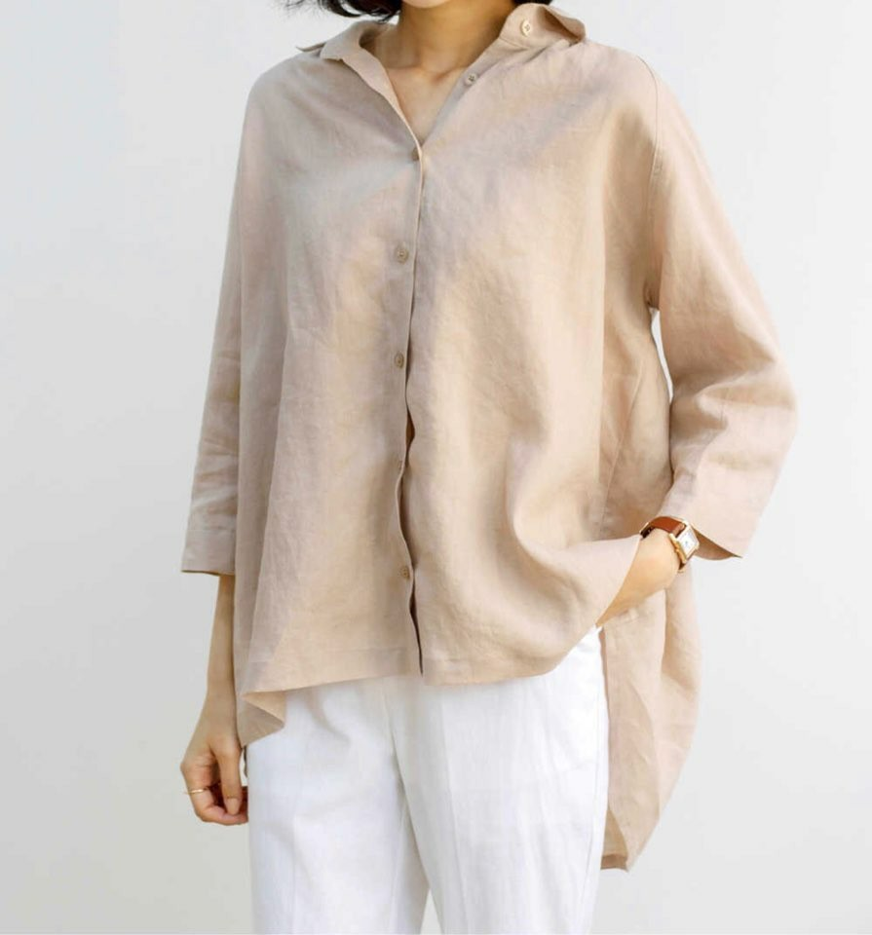
VALUEVENUE
브랜드 소개
씨엘로
자체 채널 홍보 채널
네이버 밴드(다싸다의류) :
https://band.us/band/71391872
브랜드 1줄소개: 고급스러운 소재와 디자인의 옷을 합리적인 가격으로 소비자에게 제공합니다.
브랜드 1줄 소개:
30대 초반부터 50대 초반 여성들이 선호하는 브랜드로서 ‘고급스러운‘ 소재와 디자인의 옷을 공장과 연계하여 보다 ‘합리적인 가격‘으로 소비자에게 전달할 수 있습니다.
BRAND
01

Slide 2
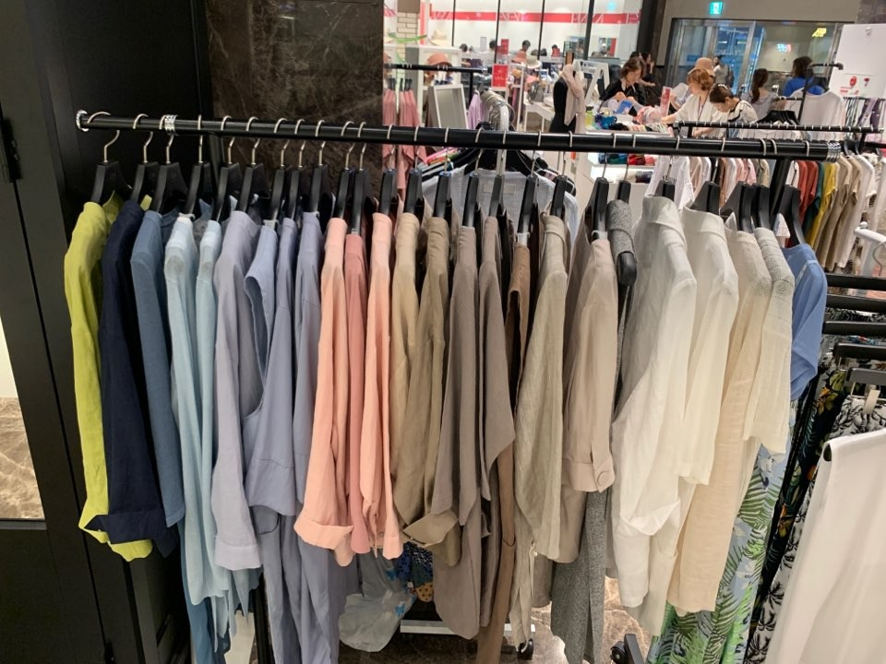
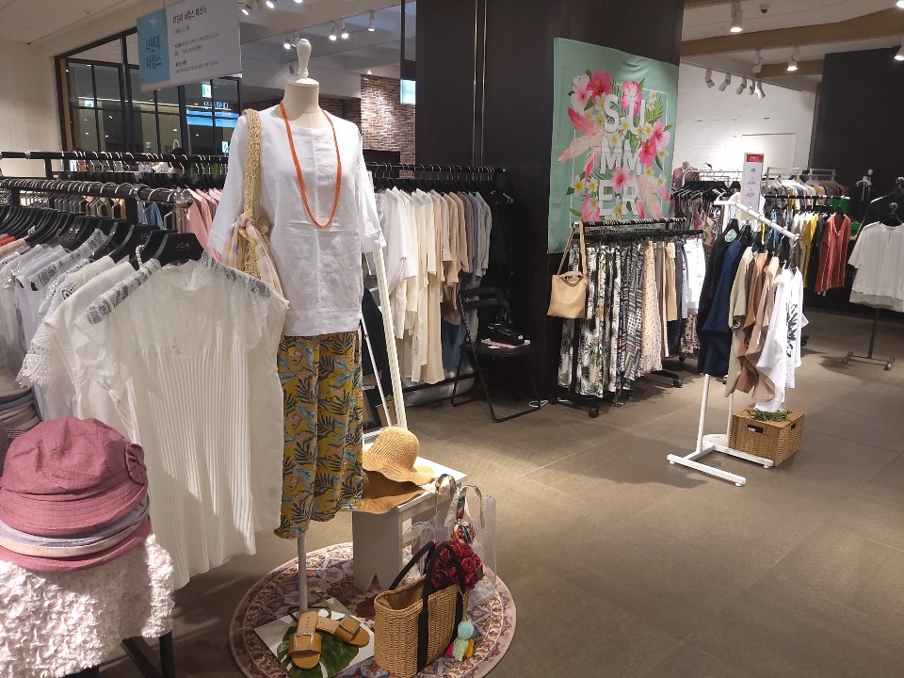
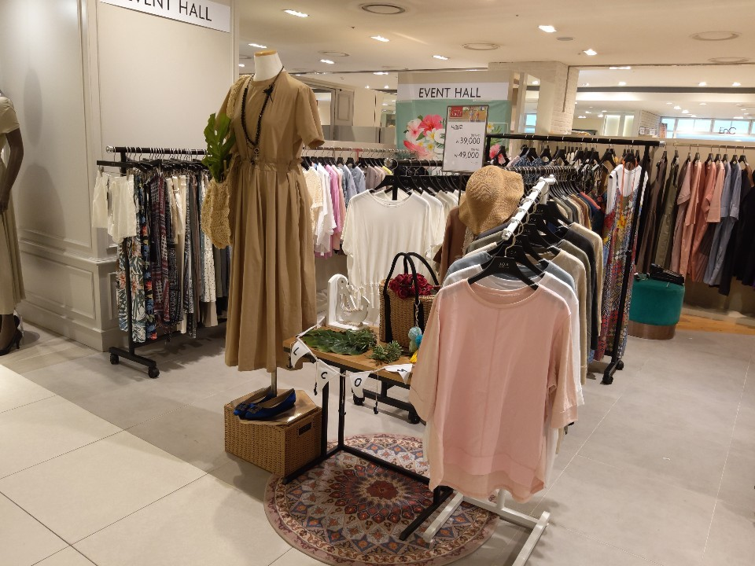
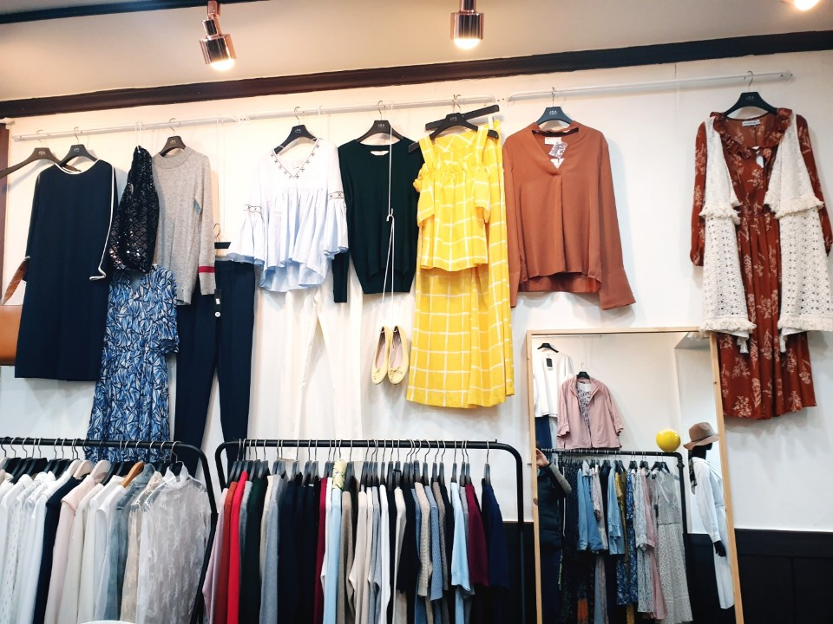
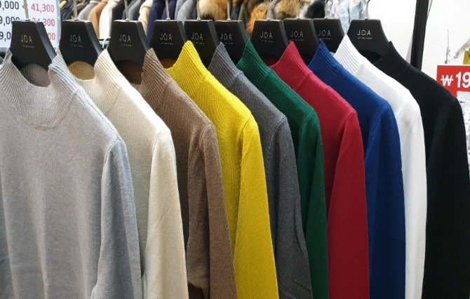
VALUEVENUE
브랜드
보유집기
매대 대용 테이블
매대 대용 테이블2
상기 문안은 예시 이므로 브랜드 내용으로 모두 수정하시면 됩니다.
파일 포멧 및 레이아웃 임의로 바꾸지 마시고 내용과 사진만 바꿔서 넣어주세요!
행거를 안쓰시면 행거 사진 빼고 해당 브랜드 집기 사진을 넣으시면 되고 매대를 안쓰시면 매대사진 행거 및 보유하고 계신 집기 내용 넣어주시면됩니다.!
(사진이 부족하면 포멧 바꾸지 마시고 있는 사진만 올려주시고 나머지는 비워놔주세요)
VMD 연출용 테이블
VMD 연출용 테이블2
BRAND
디자인 행거
디자인 행거2
02

Slide 3
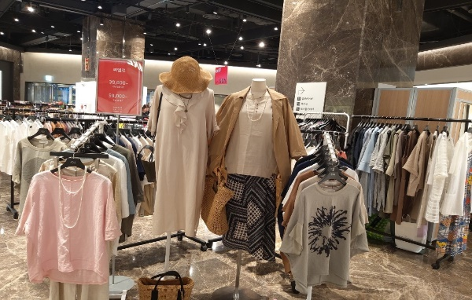
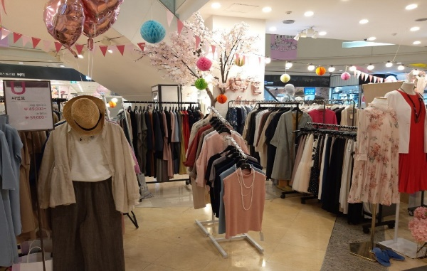
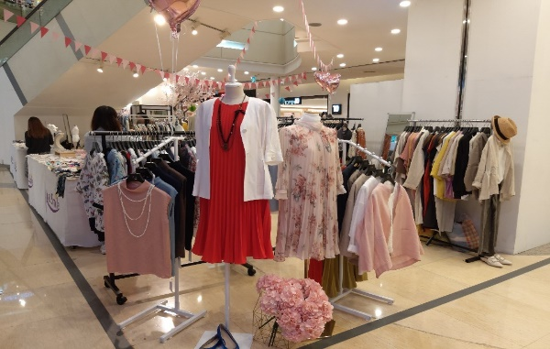
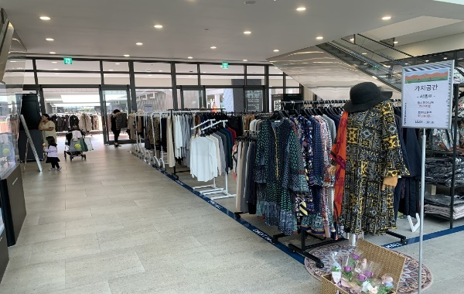
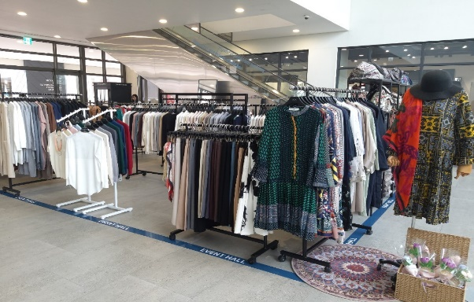
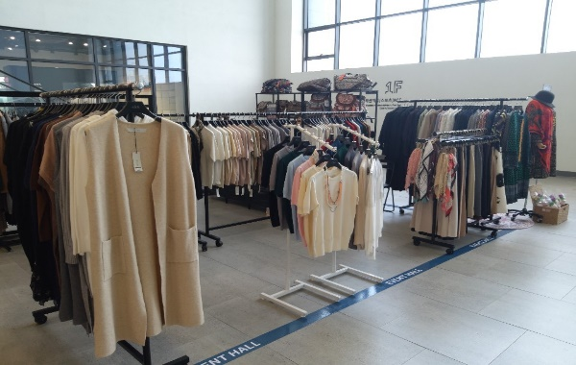
VALUEVENUE
브랜드
행사 진행 사진
행사전개사진 01
행사전개사진 02
상기 문안은 예시 이므로 브랜드 내용으로 모두 수정하시면 됩니다.
파일 포멧 및 레이아웃 임의로 바꾸지 마시고 내용과 사진만 바꿔서 넣어주세요!
VMD 집기에 연출을 꾸민 연출 사진들로 바꿔주시면 됩니다.
(사진이 부족하면 포멧 바꾸지 마시고 있는 사진만 올려주시고 나머지는 비워놔주세요)
행사전개사진 03
행사전개사진 04
BRAND
행사전개사진 05
행사전개사진 06
03

Slide 4
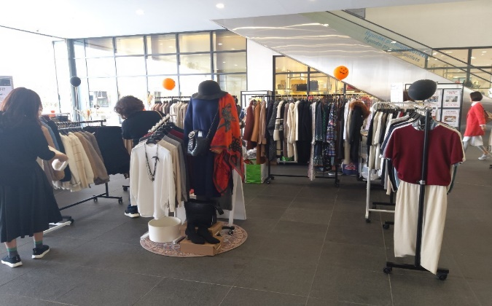
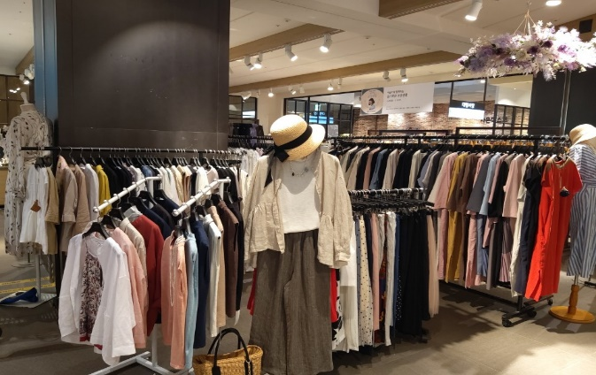
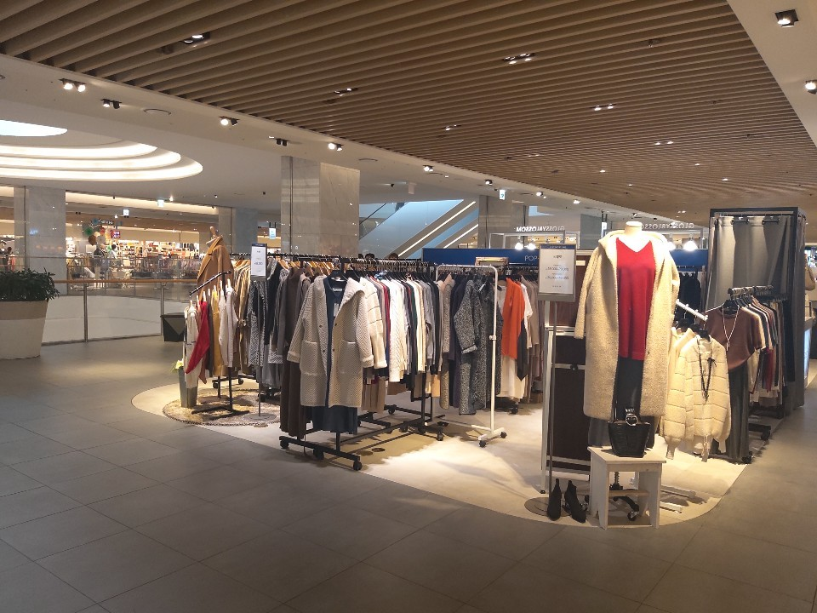
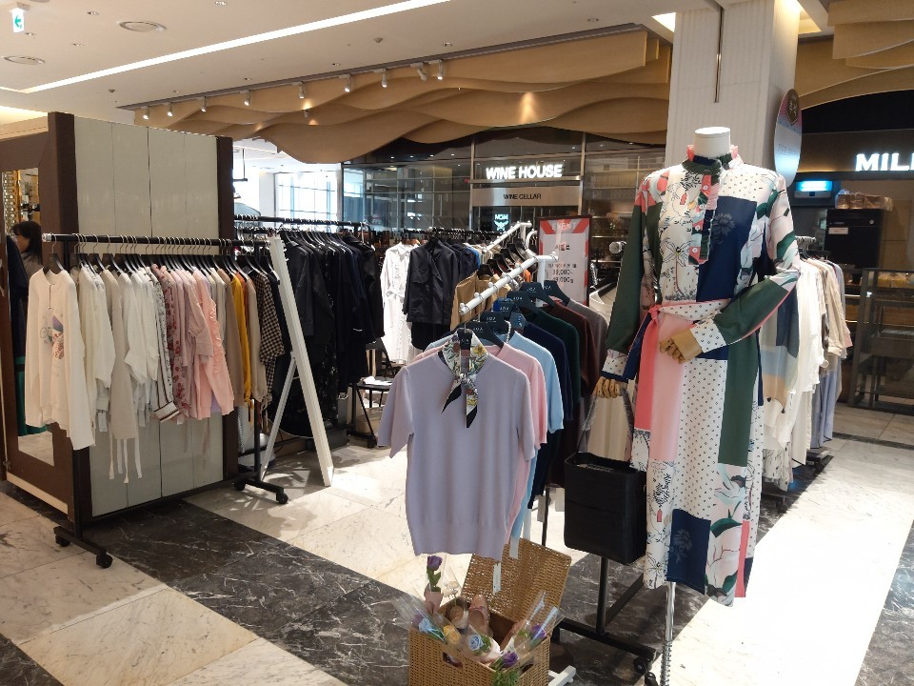
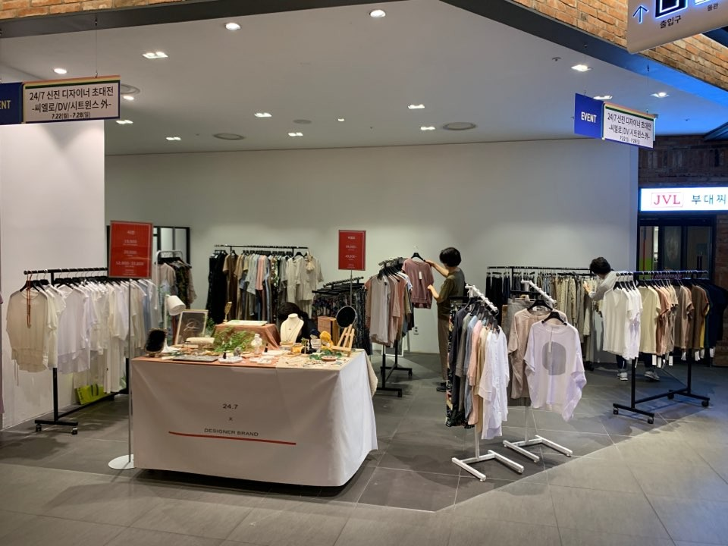
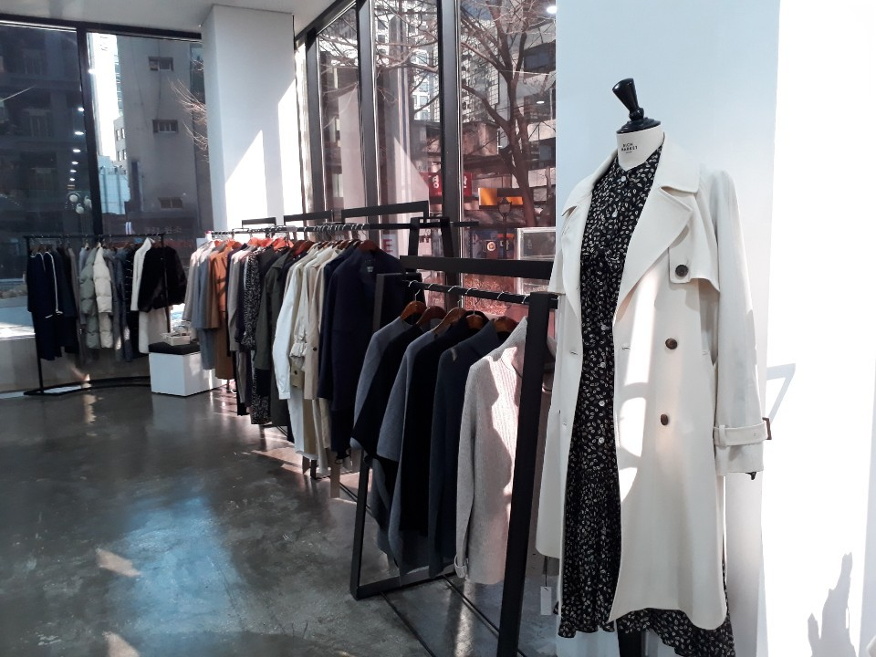
VALUEVENUE
브랜드 VMD 연출시안
VMD 연출시안 01
VMD 연출시안 02
상기 문안은 예시 이므로 브랜드 내용으로 모두 수정하시면 됩니다.
파일 포멧 및 레이아웃 임의로 바꾸지 마시고 내용과 사진만 바꿔서 넣어주세요!
VMD 집기에 연출을 꾸민 연출 사진들로 바꿔주시면 됩니다.
(사진이 부족하면 포멧 바꾸지 마시고 있는 사진만 올려주시고 나머지는 비워놔주세요)
VMD 연출시안 03
VMD 연출시안 04
BRAND
VMD 연출시안 05
VMD 연출시안 06
03

Slide 5
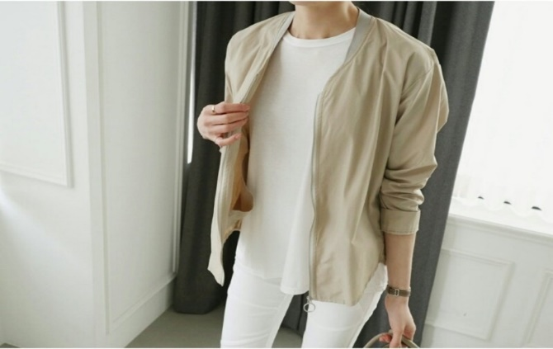
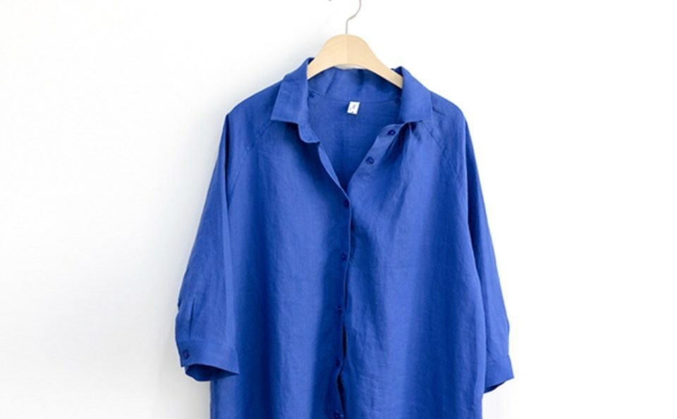
VALUEVENUE
브랜드
메인판매 상품
상기 문안은 예시 이므로 브랜드 내용으로 모두 수정하시면 됩니다.
파일 포멧 및 레이아웃 임의로 바꾸지 마시고 내용과 사진만 바꿔서 넣어주세요!
VMD 메인으로 판매하는상품 꼭 누키껏이나 이미지 컷이 아니더라도 됩니다.
백화점에서 어떤상품을 어떤가격대에 파는지가 궁굼해서 내용을 받는 것이니
꼭 다음페이지까지 총 12개 상품은 올려주셔야합니다.
(그냥 옷걸이에 걸어놓고 실제 판매하실 상품을 휴대폰으로 찍어서 업로드해주셔도 가능)
1. 점퍼 79,000원~
2. 점퍼 79,000원~
3. 메모리코트 269,000원~
4. 마블라우스 6,900원~
BRAND
5. 마블라우스 6,900원~
6. 자켓 79,000원~
04

Slide 6
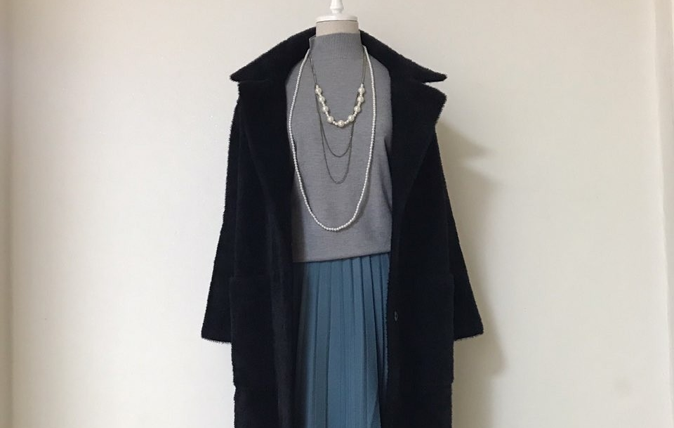
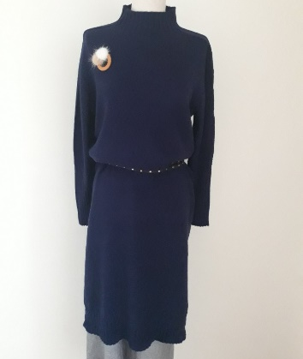
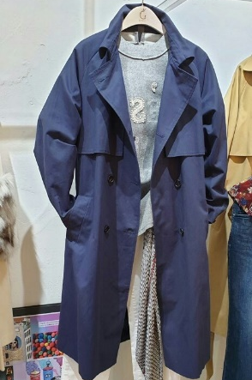
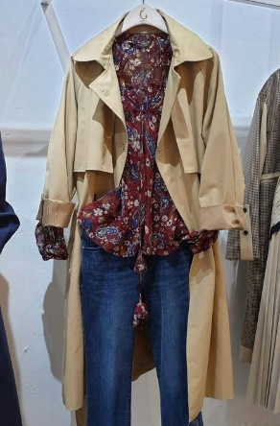
VALUEVENUE
브랜드
메인판매 상품
상기 문안은 예시 이므로 브랜드 내용으로 모두 수정하시면 됩니다.
파일 포멧 및 레이아웃 임의로 바꾸지 마시고 내용과 사진만 바꿔서 넣어주세요!
VMD 메인으로 판매하는상품 꼭 누키껏이나 이미지 컷이 아니더라도 됩니다.
백화점에서 어떤상품을 어떤가격대에 파는지가 궁굼해서 내용을 받는 것이니
꼭 다음페이지까지 총 12개 상품은 올려주셔야합니다.
(그냥 옷걸이에 걸어놓고 실제 판매하실 상품을 휴대폰으로 찍어서 업로드해주셔도 가능)
7. 마블라우스 6,900원~
8. 실크치마바지 79,000원~
9. 코트 179,000원~
10. 니트원피스 79,000원~
BRAND
11. 트렌치코트 189,000원~
12. 트렌치코트 189,000원~
05

Slide 7
VALUEVENUE
브랜드
매출 레퍼런스
1.
진행 점포
규모
장소
진행 기간
총 매출
일 평균
-현대백화점 목동점
-행거 6개~8개 (매대2개~3개)
-지하 대행사장
-11월 22일 ~ 11월 24일
-600만원
-200만원
2.
진행 점포
규모
장소
진행 기간
총 매출
일 평균
-현대백화점 판교점
-행거 6개~8개
-지하 행사장
-11월 8일 ~ 11월 14일
-800만원
-100만원
3.
진행 점포
규모
장소
진행 기간
총 매출
일 평균
4.
진행 점포
규모
장소
진행 기간
총 매출
일 평균
-현대백화점 송도점
-행거 6개~8개
-지하 행사장 or 지상 1층
-10월 4일 ~ 10월 31일
-4,500만원
-150만원(주말 300만원)
-현대백화점 가든점
-행거 6개~8개
-지상 1층
-5월 20일 ~ 5월 26일
-900만원
-130만원
상기 문안은 예시 이므로 브랜드 내용으로 모두 수정하시면 됩니다.
파일 포멧 및 레이아웃 임의로 바꾸지 마시고 내용과 사진만 바꿔서 넣어주세요!
가장 최근 일자로 적어주시는게 좋아요
정확한 금액을 모르시면 대략 적으로 적어주시면 됩니다.
너무 뻥튀기 하지마세요… 담당자가 조회해볼수도있어요
5.
진행 점포
규모
장소
진행 기간
총 매출
일 평균
6.
진행 점포
규모
장소
진행 기간
총 매출
일 평균
-현대백화점 동대문점
-행거 6개~8개
-지하 1층
-10월 18일 ~ 10월 20일
-100만원
-30만원
-롯데백화점 청량리점
-행거 6개~8개
-지상 2층
-8월 14일 ~ 8월 22일
-1050만원
-150만원
BRAND
06

Slide 8
VALUEVENUE
브랜드
상품 진정성
1.
2.
해당 표 참고하시고
(사입제품도 모두 브랜드 라벨로 교체가 되어야 백화점 진행가능 필수사항 이므로 꼭 사진으로 업로드 해주세요)
의류 = 1.목라벨 / 2.행택 / 3.케어라벨 (표 지우고 3가지 사진 모두 올려주세요)
잡화류 = 각 품목별 카테고리별 상태 (실제 현재 부착된 또는 라벨 형태 확인할 수 있도록 사진 올려주세요)
우측 표는 백화점 FM 케어라벨 메뉴얼입니다. 케어라벨, 행텍은 필수로 준비되어야 행사 진행이 가능합니다.
행사 진행시 백화점에서 꼼꼼하게 직접 체크하기 때문에 라벨 누락이 될 백화점 담당에게 적발시 100% 퇴점조치됩니다.
또한 일반 고객으로 위장한 백화점 라벨검문은 물론 라벨 미흡을 노리는 블랙컨슈머들 또한 라벨을 보기 때문에 필히 인지해주세요.
케어라벨은 한글표기가 원칙입니다.
3.
BRAND
07

